Slide 1
Wing morphometrics
成员：庄昊霖 王宇宣 邢警

Slide 2
Introduction

Slide 3
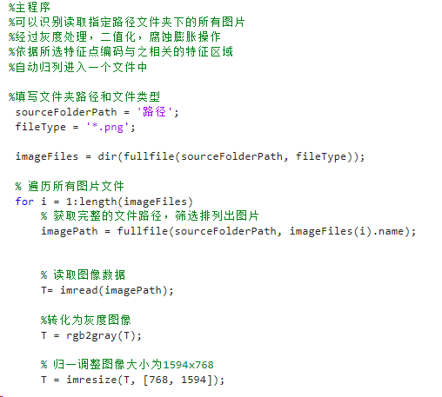
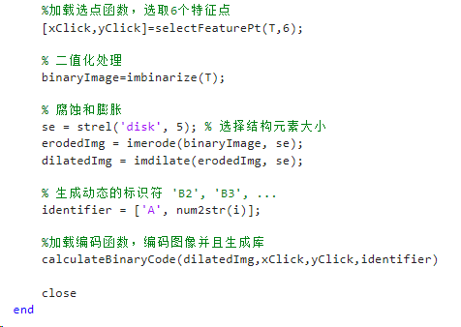
Image processing techniques
识别读取指定路径文件夹下的所有图片
进行灰度处理，二值化，腐蚀膨胀操作

Slide 4
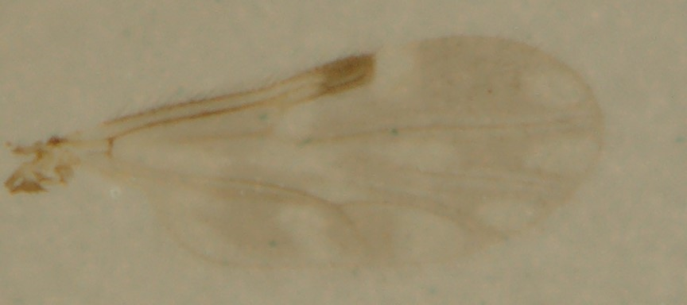
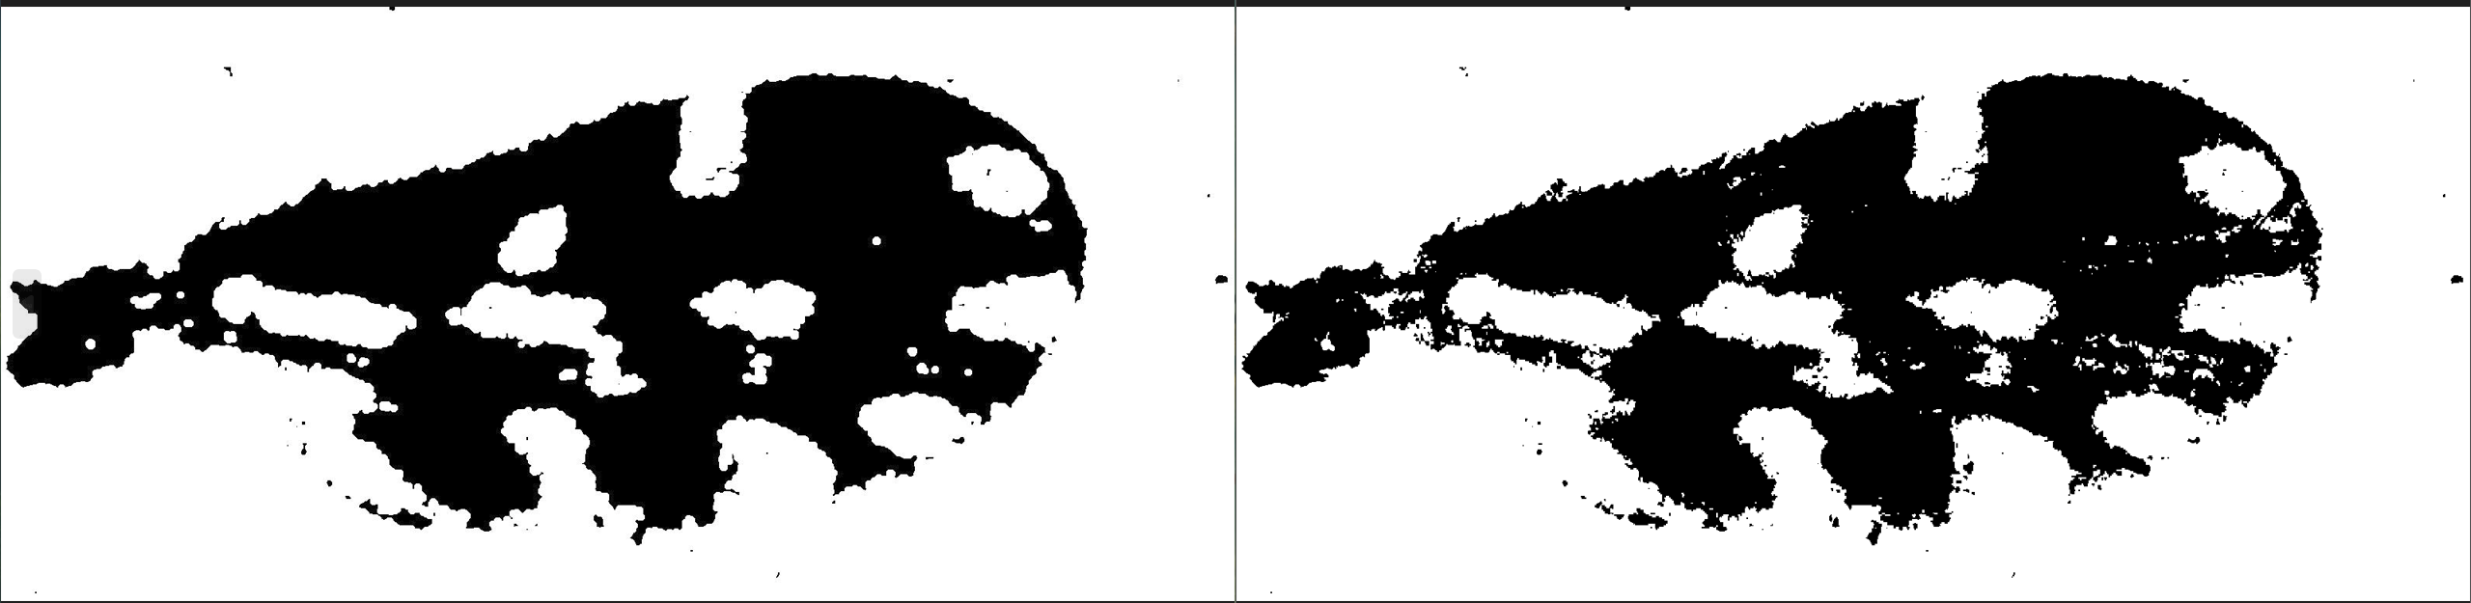
对比图
经过腐蚀膨胀后的图像，其中模糊带有毛刺的边缘被圆化，大大降低了比对误差。
经腐蚀膨胀处理的二值化图
未经腐蚀膨胀处理的二值化处理图

Slide 5
Method

Slide 6
Algorithm
图像处理函数
使用腐蚀膨胀，先二值化处理然后将其转为灰度图片。通过此番步骤能大幅度减少手绘图和实物照片中的干扰因素。
特征区域编码函数
通过mean计算平均灰度值确认其图案大致颜色将0-255的灰度值分为四个部分，根据其平均灰度值将区域编码为00,01,10,11。而后依次串联后编写入库
比对相似度函数
对A组和B组图片生成的编码使用汉明距离进行相似度对比，使用sort函数对所有得出的结果进行排列后，依次取其中前三的数据定位top3并且显示。

Slide 7
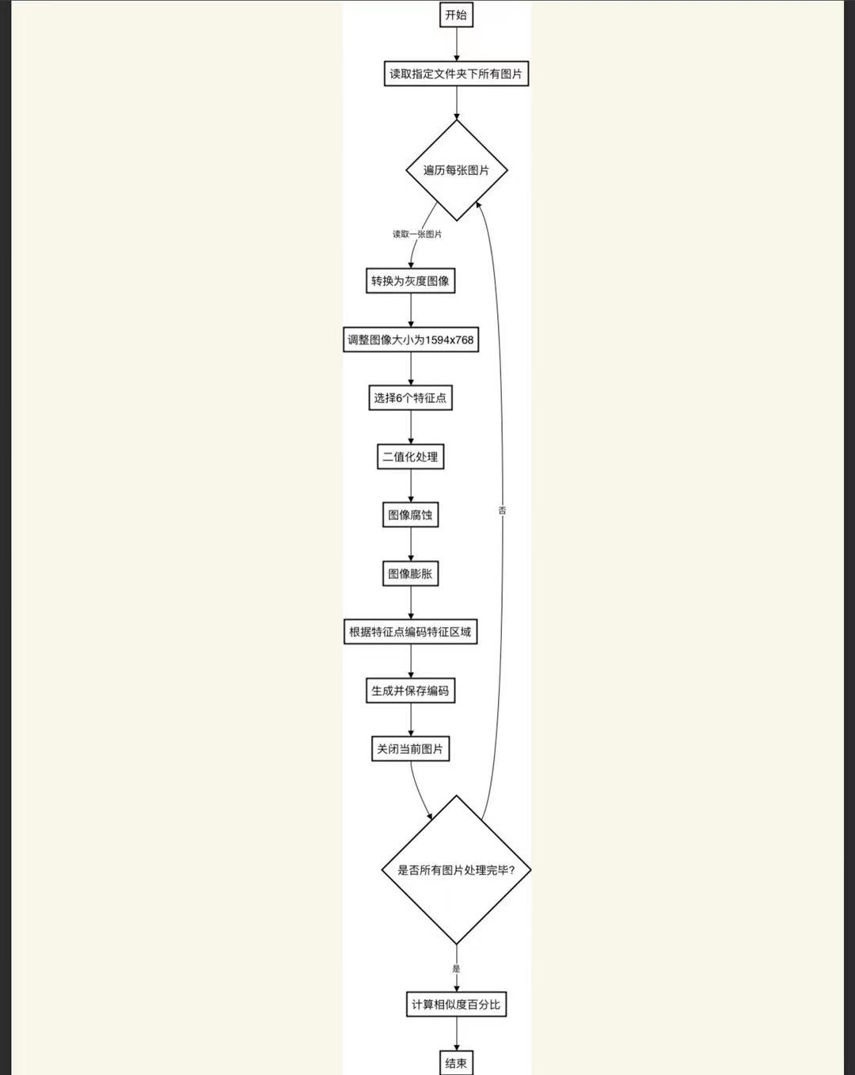
Flowchart

Slide 8
Result

Slide 9
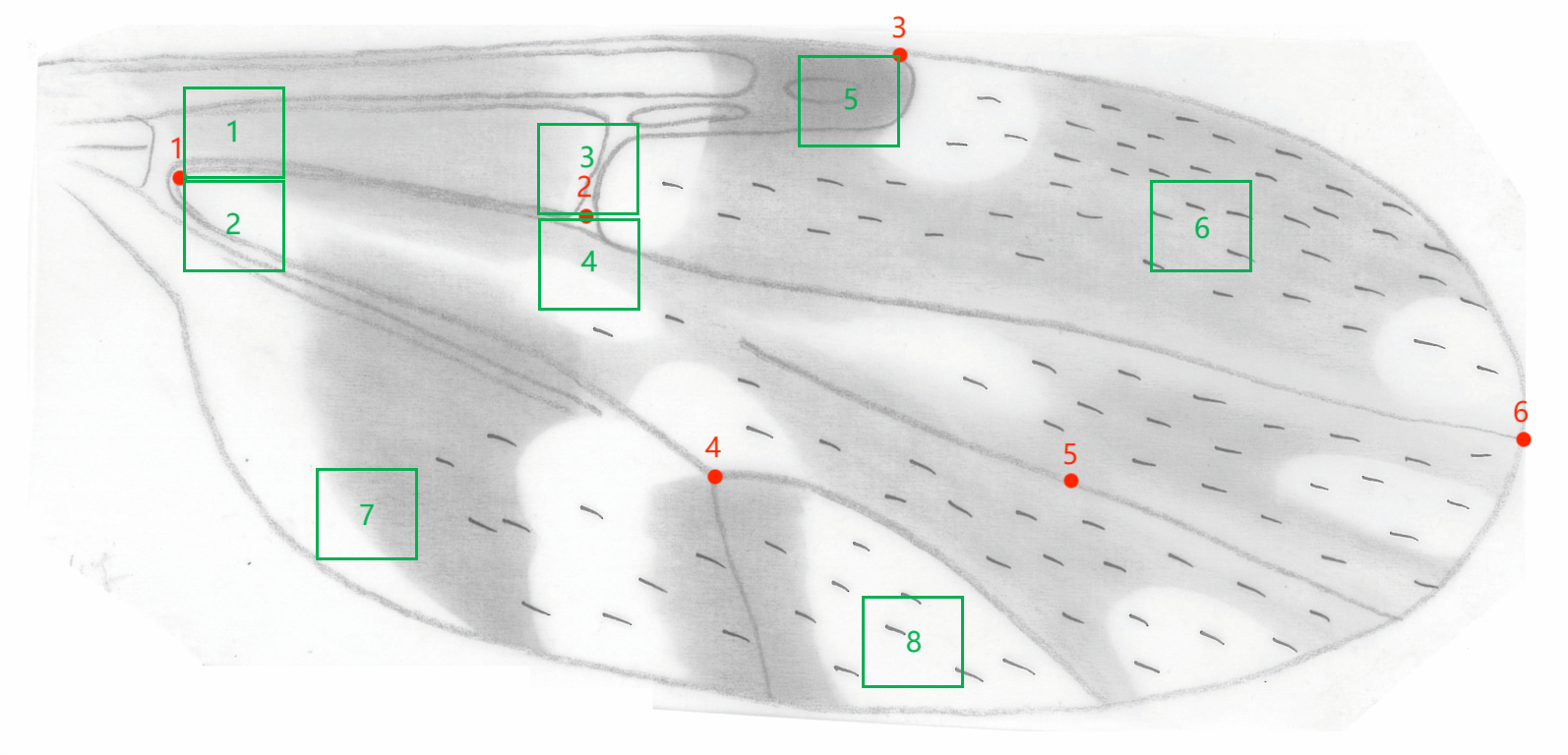
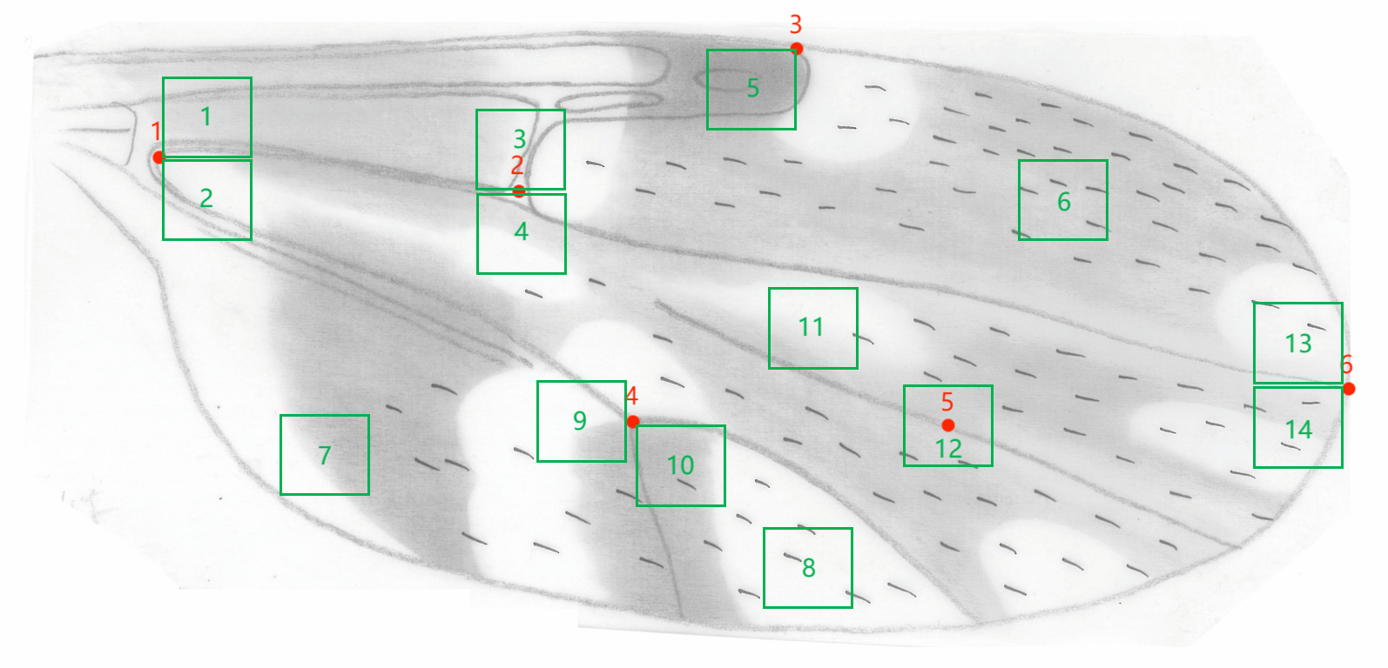
Demonstration
TASK1
图中6个红点为选点（通过浏览对比30张图的 差异之处，选择出这6个点）
左上到右下依次命为1-6号点
1号为三条主脉交点
2号为上脉T型交叉点
3号为右上脉络末端贴壁
4号为下脉Y型交叉点
5号为中脉中点
6号为上脉右末端贴壁

Slide 10
Demonstration
TASK1
最初通过比对只有三张的实物照片图，比较其不同点初步设立图中的对应8个区域（如右1图中提示）进行编码并测试相似度。
在那之后，我们通过测试结果，对比出的较为相似的手绘图分类，再选取这些手绘图中较为区别的区域又添加了6个新的区域。（右2）
在这样操作之后，比对结果重复度较高的问题被解决了，也通过这种方式找到了区分度较高的区域。

Slide 11
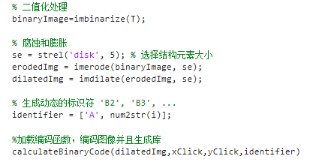
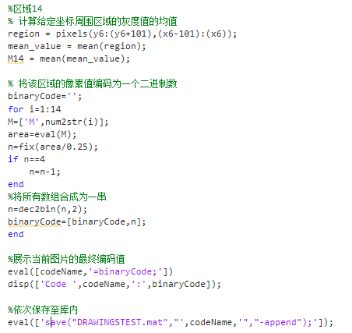
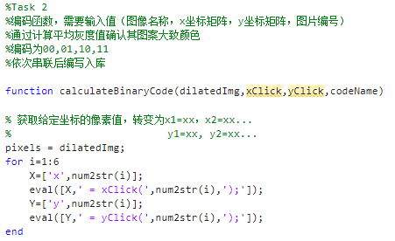
Demonstration
TASK2
首先提取在第一步中获得的特征点坐标，根据坐标位置选取其附近或与其他特征点相对位置的区域，统一大小为101×101的正方形区域。
通过mean函数计算此区域中101×101个像素点的平均灰度值，储存下来。
将灰度值0-255分为4个部分，用来定义这块区域是属于偏黑还是偏白，依次定义为00，01，10，11。
再将总共14个区域的编码值首位相接组合起来，成为一串独一无二的编码。

Slide 12
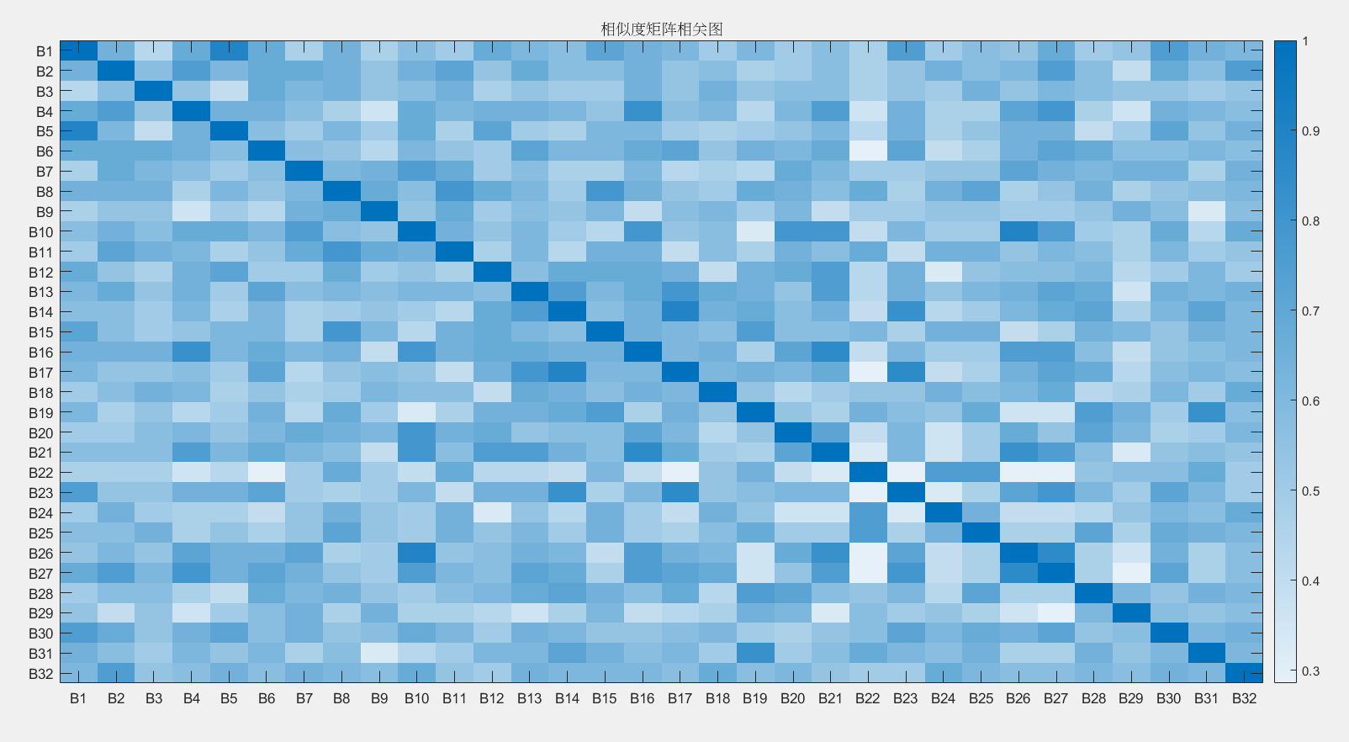
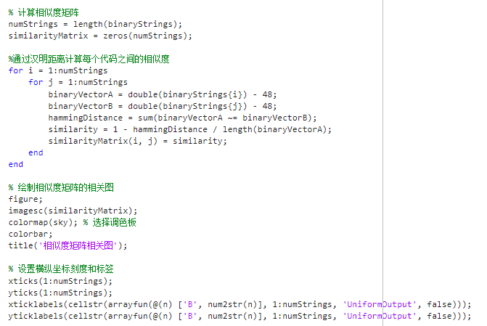
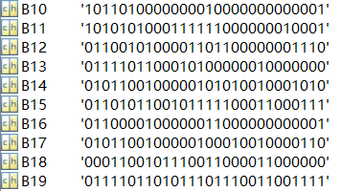
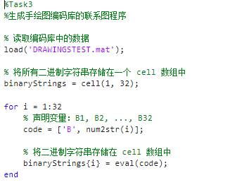
Demonstration
TASK3
因为代码间的位数相同，我们选择使用较为简便的汉明距离法来界定不同编码间的相似度。
汉明距离函数为比较两串编码相同位置上，数不同的的位有几个。
因此，相似度百分比=
（总位数-汉明距离）/总位数×100%
使用全部的百分比数据生成相关图。

Slide 13
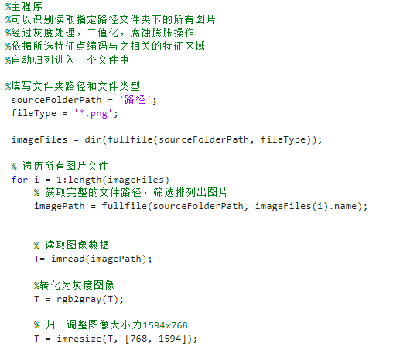
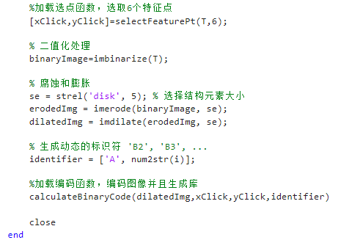

Demonstration
TASK4
对于实物图的编码与手绘图的编码过程类似，但是实物图的图片格式不同和部分图片存在昆虫翅膀是歪的的情况，需要率先进行图片的归一化处理。
通过旋转，裁切等方式使翅边缘与图片边缘大致平行，翅膀与图片的边距修正为大致相似，再通过代码内的归一调整图像大小函数，将所有图片调整为统一的大小格式，以方便与后续程序正常且有效的进行。

Slide 14
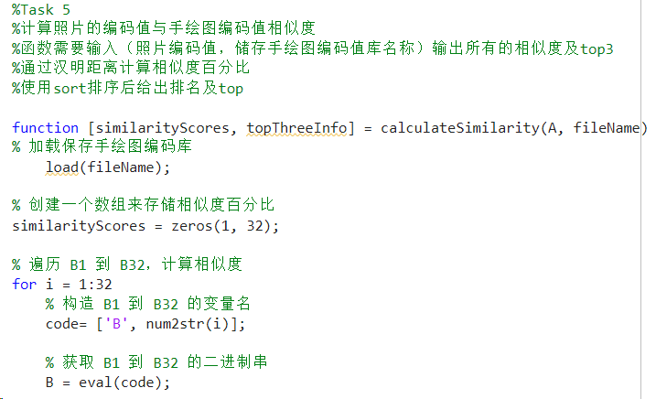
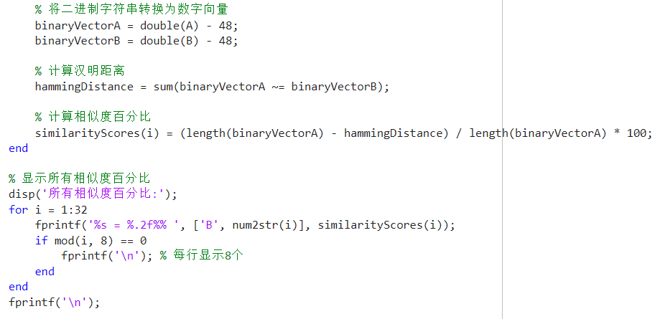
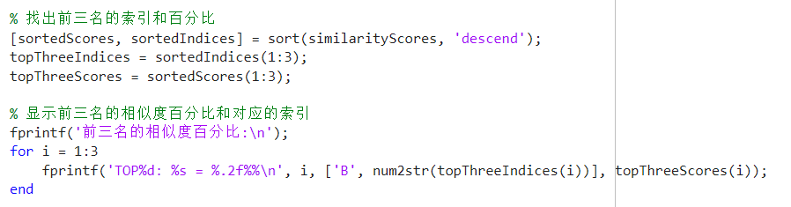
Demonstration
TASK5
首先提取库.mat文件中在先前步骤中已经储存的数据，将数据一一提取后，同样使用汉明距离的方法计算与实物照片A的相似度。
随后使用sort函数对所有得出的结果进行排列后，依次取其中前三的数据定位top3并且显示。

Slide 15
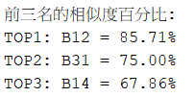


Evaluation
A1 A2 A3

Slide 16
Conclusion

Slide 17
Future Perspective
优化算法性能：我们计划通过优化现有代码来提高处理效率。这包括改进图像处理算法、简化函数调用，以及使用更高效的数据结构。这将使我们能够更快地处理大量图像数据，从而节省时间并提高研究效率。
集成更多图像增强工具：我们将探索并集成更多的图像预处理和增强工具，如噪声去除、图像锐化和颜色校正。这将帮助我们在分析前提高图像质量，从而获得更准确的结果。

Slide 18
Contribution
作业所有部分均由本组成员互帮互助共同完成：
庄昊霖
王宇宣
邢警

